Slide 1
EGITTO

Slide 2
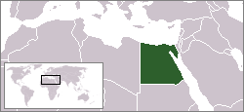
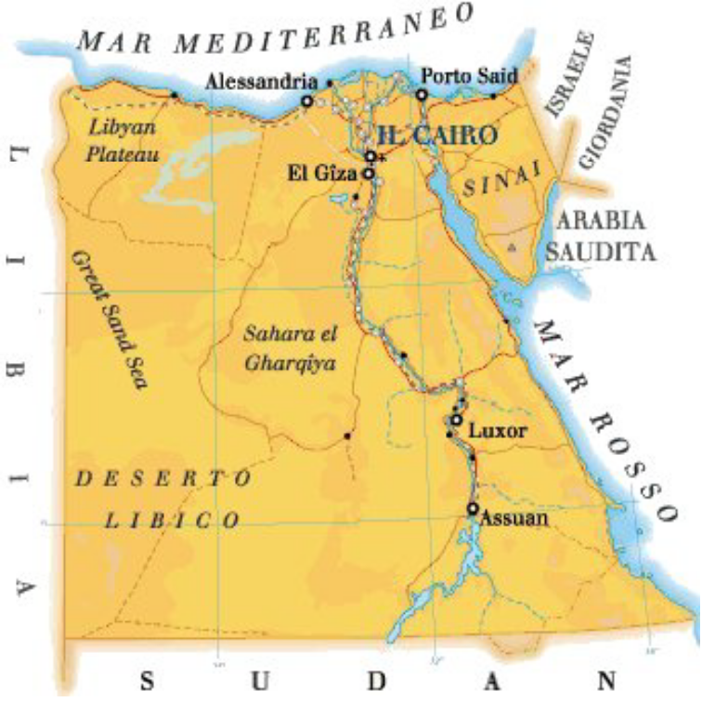

Slide 3
EGITTO parte fisica
L'Egitto si trova nella parte nord-orientale dell'Africa. Più del 90% del paese è costituito da deserto arido e inospitale e ciò ha spinto quasi l'intera popolazione ad ammassarsi nel 3% appena del territorio, la fertile Valle del Nilo e il suo delta.
L'Egitto confina ad ovest con la Libia, a sud con il Sudan, a nord con il Mar Mediterraneo e ad est con il Mar Rosso e lo Stato d'Israele. Al di là del Canale di Suez, si trova la regione orientale del Sinai, in cui si trovano le cime più alte di tutto l'Egitto. La penisola appartiene geograficamente al continente asiatico e per questo l‘Egitto è detto paese transcontinentale. Il fiume più importante e più lungo dell’Egitto è il Nilo. La capitale è Il Cairo, a nord della quale il Nilo si divide in un ampio delta che sfocia nel Mediterraneo.
Nel Mar Rosso si trova una delle più affascinanti barriere coralline del mondo, seconda solo all’Australia.
Il clima dell'Egitto è caldo e secco durante gran parte dell'anno.

Slide 4
POLITICA
ED ECONOMIA
L'Egitto è una repubblica araba di tipo presidenziale.
La lingua ufficiale è l’arabo, la religione più diffusa è quella islamica e la moneta dell’Egitto è la lira egiziana.
L’economia egiziana è prevalentemente agricola nonostante il recente sviluppo delle attività industriali e turistiche.
Le colture principali sono il cotone, la canna da zucchero, il riso, il mais e il miglio.
Grazie a petrolio e gas naturale l'industria energetica è abbastanza sviluppata. Il settore industriale più sviluppato è quello tessile, soprattutto con la lavorazione del cotone.
Il turismo è attualmente l'attività più importante del settore terziario e ha come principali attrattive le zone archeologiche della civiltà egizia e le località sul Mar Rosso.

Slide 5
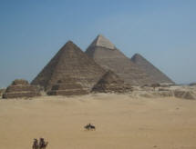
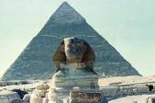
GIZA
Giza è un altopiano roccioso che si trova alla periferia della città del Cairo. A Giza sorgono le tre più famose piramidi egizie: quelle di Cheope, Khepren e Mykerinos e quella di Cheope è la più grande di tutto l'Egitto. Sempre presso Giza si trova un altro famoso monumento dell'antico Egitto: la grande Sfinge.

Slide 6
EGITTO
di Andrea Bianchi
per la classe 1^GL

